Slide 1
Enfermedades parasitarias en los engordes
Endoparasitos
Coccidiosis
Nematodos gastrointestinales
Ectoparasitosis
- Sarna psoroptica
- Piojos
- Cisticercosis
- Mosca de los cuernos

Slide 2
Sarna psoroptica
Presentación clínica
Podemos enfocar a la sarna bovina bajo 3 modalidades evolutivas:
Sarna Psoroptica de evolución normal
Sarna Psoroptica bovina “latente”
Sarna “a corral”

Slide 3
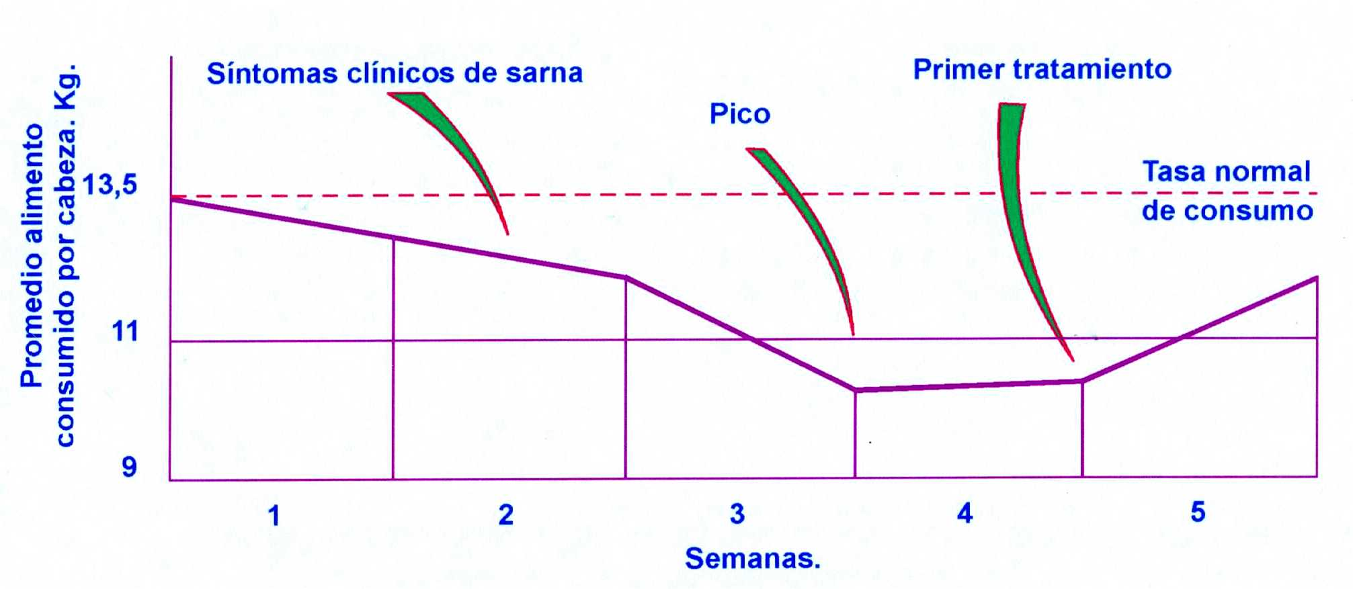
SARNA PSOROPTICA BOVINA
Presentación clínica
Acción de la sarna sobre el consumo de forraje en un corral de engorde de 23.200 cabezas.
Se necesitó mas de 3 meses luego del tratamiento para poder recuperar el peso de faena.

Slide 4
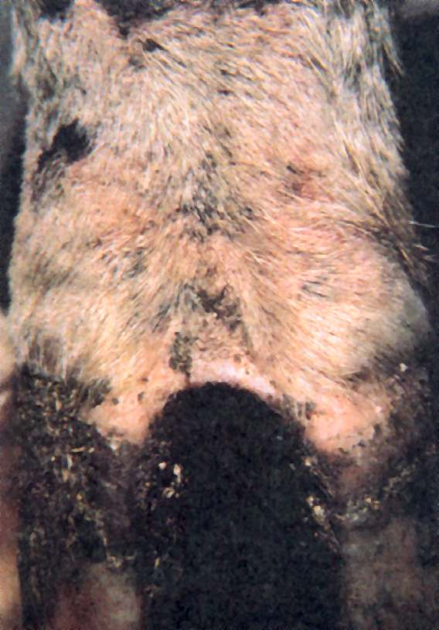
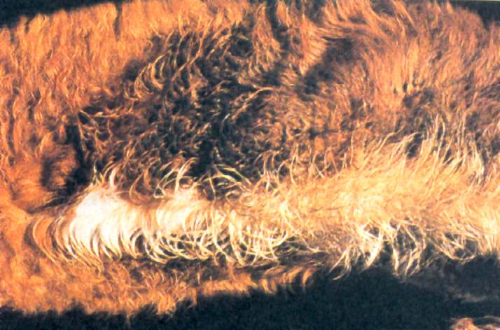
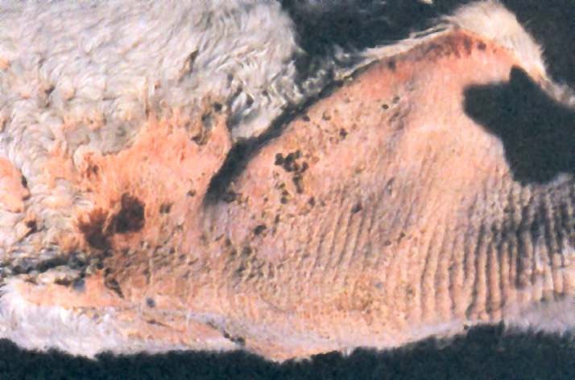
SARNA PSOROPTICA BOVINA
Lesiones
Sarna psoroptica aguda. Un hallazgo constante son zonas de pelo revuelto y húmedo producto del rascado por parte del animal con la lengua.
Un lugar frecuente de ubicación de los ácaros es el espacio interdigital.
Preferentemente comienza en la zona dorsal de cuello y luego se extiende a lateral y a las zonas dorso costales.

Slide 5
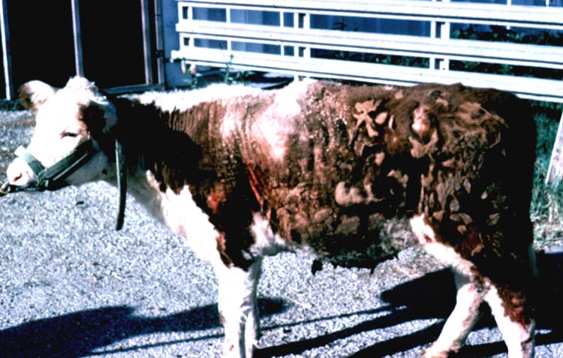
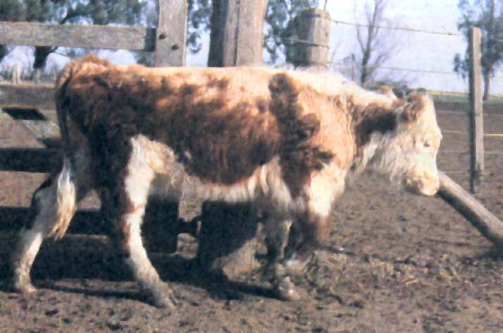
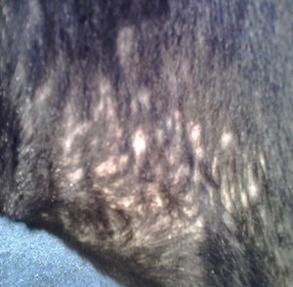
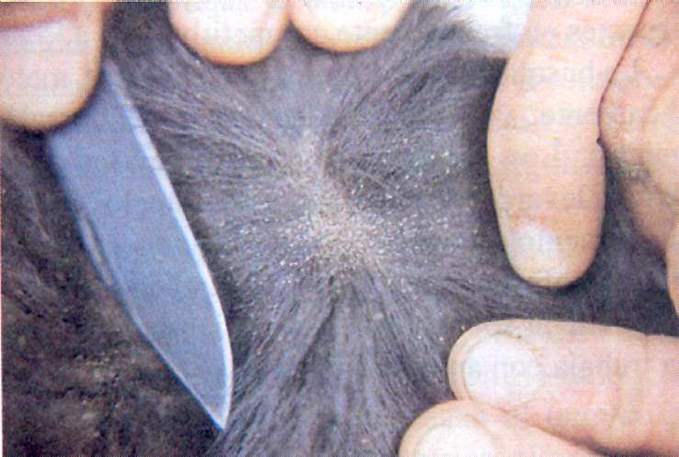
SARNA PSOROPTICA BOVINA
Lesiones

Slide 6
SARNA PSOROPTICA BOVINA
Tratamiento
Desde 1980 se cuenta con drogas de acción sistémica de aplicación principalmente vía subcutanea, intramuscular y tópica.
Las drogas de acción sistémica que poseen actividad antisárnica son las lactonas macrocíclicas y el closantel.
Lactonas macrocíclicas:
Avermectinas

